Slide 1
Дифракция нейтронов – 2017, ФГБУ «ПИЯФ», 14 - 16 июня 2017 года
Особенности температурной и полевой эволюции кирального рассеяния в NdMn₂O₅
А. Н. МАТВЕЕВА, С.В. ГАВРИЛОВ, И.А. ЗОБКАЛО
ФГБУ «ПИЯФ» НИЦ «Курчатовский институт»
Andrey SAZONOV, Vladimir HUTANU
Institute of Crystallography, RWTH Aachen University and Jülich Centre for Neutron Science at Heinz Maier- Leibnitz Zentrum, Garching, Germany
Arsen GOUKASSOV
Laboratoire Leon Brilluoin, CEN Saclay, France

Slide 2
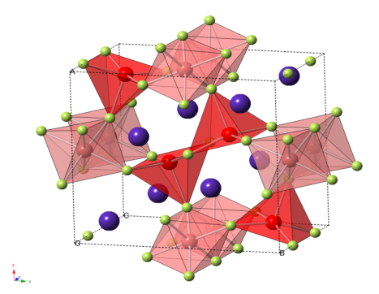
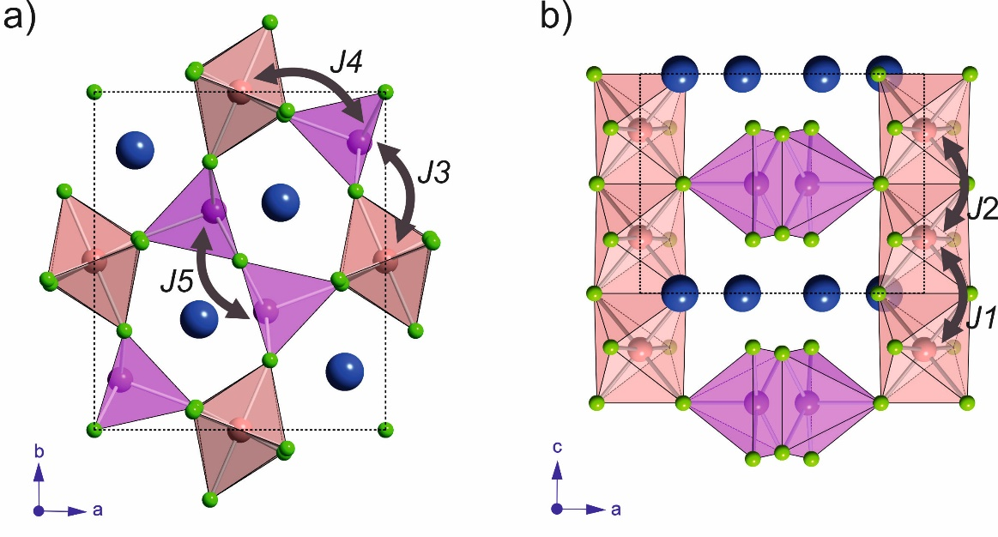
Дифракция нейтронов – 2017, ФГБУ «ПИЯФ», 14 - 16 июня 2017 года
Magnetic multiferroics RMn₂O₅ - R = Tb, Yb, Y, Dy, Er, Eu…
Пространственная группа Pbam (?)
суперобмен
H₁₂ = - J(S₁·S₂)
J3, J4, J5 – в плоскости ab
J3, J4 – Mn⁴⁺ - Mn³⁺
J5 – Mn³⁺ - Mn³⁺
J1 и J2 вдоль c
Mn⁴⁺ - Mn⁴⁺
Обменно - фрустрированная система !

Slide 3
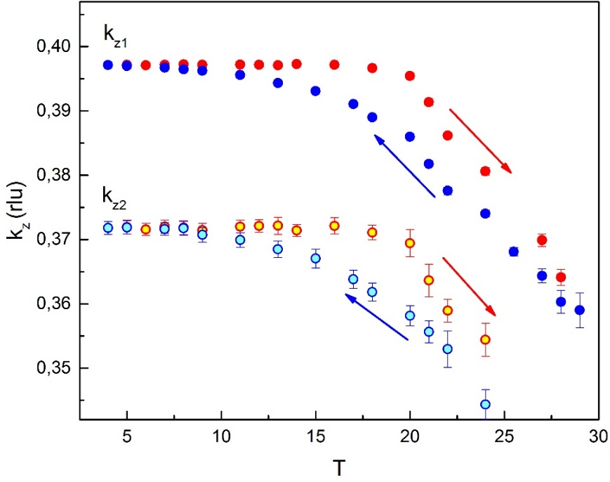
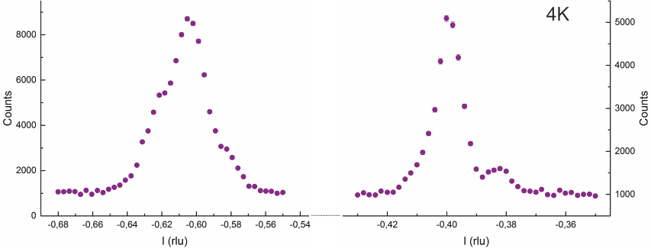
Дифракция нейтронов – 2017, ФГБУ «ПИЯФ», 14 - 16 июня 2017 года
NdMn₂O₅
k₁, k₂ = (0.5 0 k_{z1,2}) – упорядочение марганца
k₁ (фаза 1) – T_{N} = 30 K
k₂ (фаза 2) – T₂ = 28 K (?)
Существует одновременно три магнитных фазы
k₃ = (0.5 0 0) – упорядочение Nd³⁺ – T_{Nd} = 5 K
Дифрактометр POLI – MLZ
$$λ=1.16Å$$
V. Hutanu, A. Sazonov
(-0.5 0 -0.6)
(-0.5 0 -0.4)

Slide 4
Дифракция нейтронов – 2017, ФГБУ «ПИЯФ», 14 - 16 июня 2017 года
NdMn₂O₅: Сферическая нейтронная поляриметрия
Эллиптическая спираль
$M\left(r_{n}\right)=uμ_{u}$cos($r_{n}$·$k)+vμ_{v}$sin($r_{n}$·$k)$
$m=[u×v$] – вектор спирали
Элементы поляризационной матрицы
$$𝒫_{ij}= \frac{I_{ij}^{+}− I_{ij}^{−}}{I_{ij}^{+}+ I_{ij}^{−}}$$
Эллиптический параметр
$$𝒫_{yy}={−𝒫}_{zz}\sim \frac{{μ_{u}}^{2}−{μ_{v}}^{2}}{{μ_{u}}^{2}+{μ_{v}}^{2}}= \frac{R^{2}\cos^{2}β−1}{R^{2}\cos^{2}β+1}$$
R=$μ_{u}/μ_{v}$
Киральный параметр
$$𝒫_{yx}=𝒫_{zx}\sim \frac{2\left(1−2n_{r}\right){μ_{u}μ}_{v}}{{μ_{u}}^{2}+{μ_{v}}^{2}}= \frac{2\left(1−2n_{r}\right)Rcosβ}{R^{2}\cos^{2}β+1}$$
$n_{r}$ - доля правых доменов
$n_{l}$ - доля левых доменов
Элементы поляризационных матриц, E = 0
4К | (1.5, 0, -0.4) |  |  | (0.5, 0, -0.4)
 | x | y | z | x | y | z
x | -0.80(4) |  |  | -0.86(3)
y | -0.12(3) | -0.29(3) |  | -0.16(2) | -0.17(2)
z | -0.05(3) |  | 0.18(3) | -0.16(2) |  | 0.16(2)
18К | (1.5, 0, -0.4) |  |  | (0.5, 0, -0.4)
 | x | y | z | x | y | z
x | -0.98(7) |  |  | -0.74(3)
y | -0.05(7) | -0.42(7) |  | -0.16(4) | 0.43(2)
z | -0.09(6) |  | 0.38(9) | -0.04(4) |  | -0.27(2)
T = 4 K (SNP)
α ~ $23.9(2.9)°$ - угол между плоскостью спирали и плоскостью ab;
γ ~ 16.0 (2.1)$°$ с горизонтальной осью u
T= 6 K (XYZ)
α ~$23.9(1.3)°$;
γ ~ 16.3 (3.4)$°$
T = 18 K (SNP)
α ~ $19.0 (2.7)°$;
γ ~ 12.4 (3.1)$°$

Slide 5
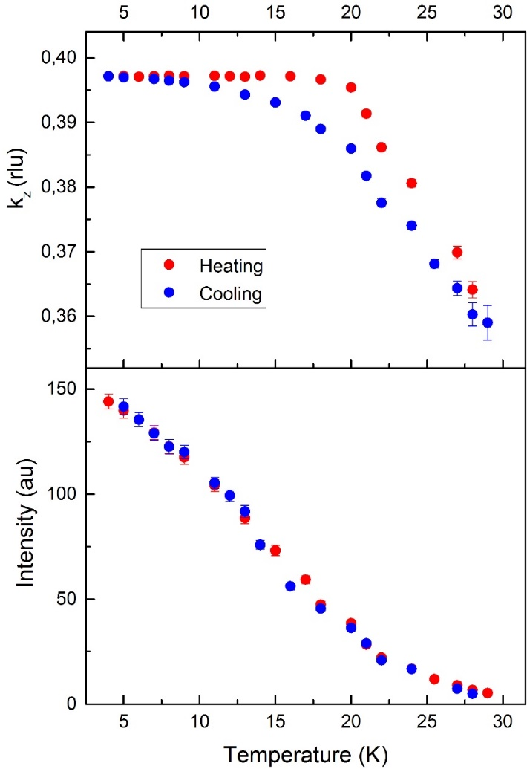
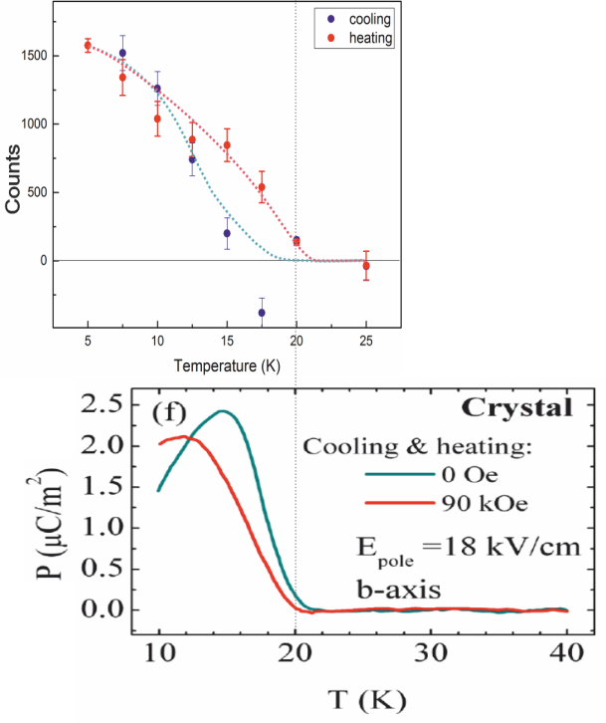
NdMn₂O₅: Сферическая нейтронная поляриметрия
$${2I}_{Ch}=I_{x}^{+−}−I_{x}^{−+}$$
$n_{r}$ ≈ 0.60 (2)
$n_{l}$ ≈ 0.40 (2)
S. Chattopadhyay et al. Phys. Rev. B 93, 104406 (2016).

Slide 6
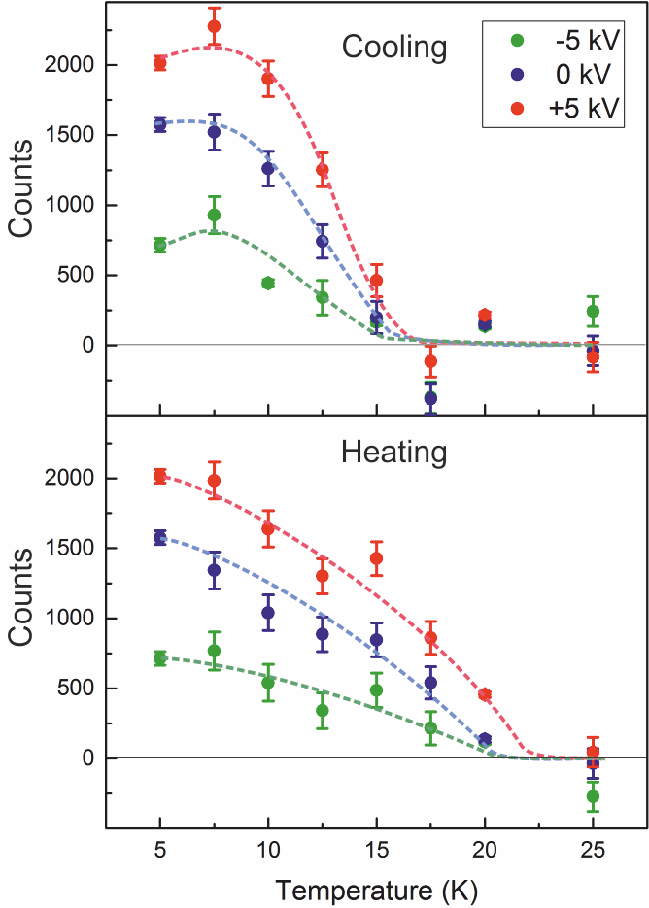
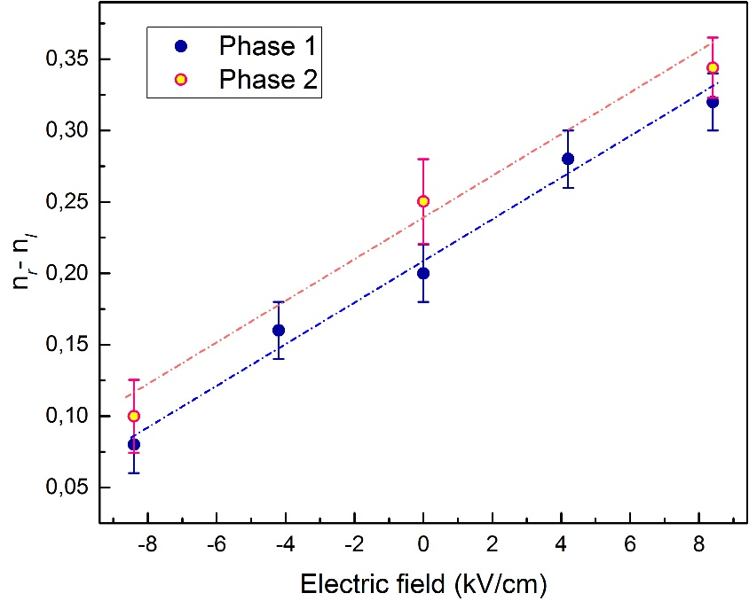
Дифракция нейтронов – 2017, ФГБУ «ПИЯФ», 14 - 16 июня 2017 года
NdMn₂O₅: Температурные зависимости кирального рассеяния в электрических полях
Нагрев до 40 К, затем охлаждение в электрическом поле.
Электрическое поле вдоль оси b.
$$I_{x}^{+−}= I_{M }+ I_{Ch}$$
$I_{Ch}={(I}_{x}^{+−}$- $I_{x}^{−+}$)/2
$I_{M}$= ${(I}_{x}^{+−}+$ $I_{x}^{−+}$)/2
$$I_{x}^{−+}= I_{M}− I_{Ch}$$
Киральность заметно не изменяется при изменении электрического поля от -8,4 кВ / см до +8,4 кв / см при постоянной температуре 15 К после охлаждения в нулевом поле.

Slide 7
NdMn₂O₅: дифракция в слабом магнитном поле
Дифрактометр 6T2 – LLB
A. Gukasov
0.1 T, 2 K
I⁺+I⁻
I⁺-I⁻
Сателлиты
(1/2, 1, 0.4) (1/2, 1, -0.4)
(1/2, 1, 0.4)

Slide 8
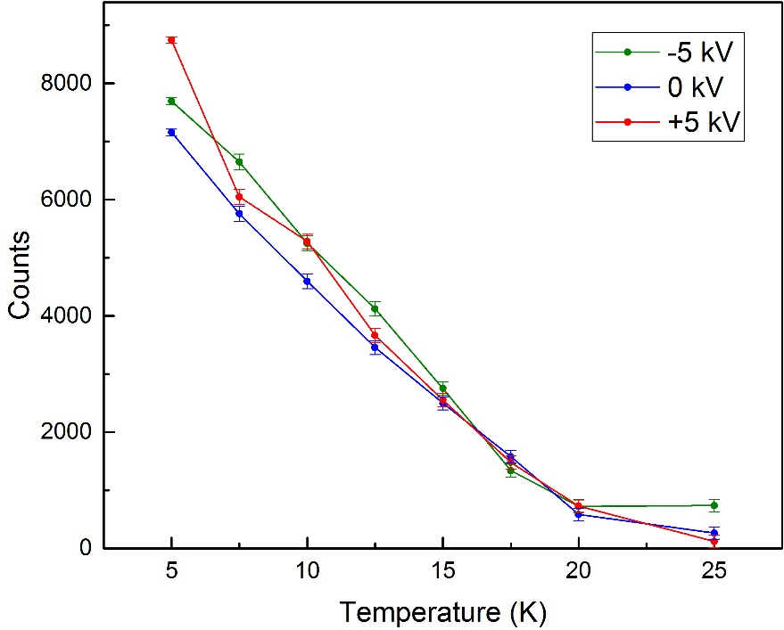
Дифракция нейтронов – 2017, ФГБУ «ПИЯФ», 14 - 16 июня 2017 года
NdMn₂O₅: Эволюция магнитного рассеяния
Магнитное рассеяние изменялось при изменении электрического поля от ‑8.4 kV/cm до +8.4 kv/cm в FC.
FC
${∆I}_{M}(−8.4)≈0.07$
${∆I}_{M}(+8.4)≈0.26$

Slide 9
Дифракция нейтронов – 2017, ФГБУ «ПИЯФ», 14 - 16 июня 2017 года
Киральность в NdMn₂O₅
Обуславливая преимущественное направление вращения спиралей, DMI может рассматриваться как причина возникновения ферроэлектричества в NdMn₂O₅.
Приложение электрического поля приводит к изменению углов связей Mn-O близких к некоторой критической величине θ_{k}, характерной для RMn₂O₅. таких изменений достаточно, чтобы изменить знак параметра антисимметричного обмена d(θ) в некоторых доменах.

Slide 10
Дифракция нейтронов – 2017, ФГБУ «ПИЯФ», 14 - 16 июня 2017 года
Спасибо за внимание!

Slide 11
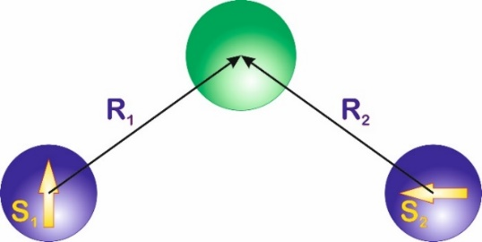
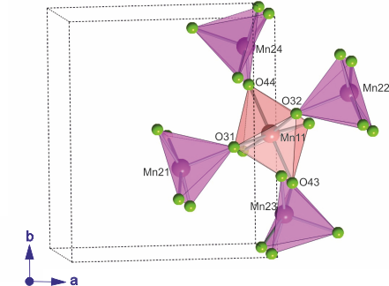
Дифракция нейтронов – 2017, ФГБУ «ПИЯФ», 14 - 16 июня 2017 года
Антисимметричный обмен – взаимодействие Дзялошинского-Мория, DMI
V_{DM} = D[S₁×S₂]
Антисимметричный суперобмен через анион
V_{DM}=d(θ)[R₁×R₂][S₁×S₂]; d(θ) = d₁+d₂cosθ
D = d(θ)[R₁×R₂]
[R₁×R₂]
- Определяет направление вектора Дзялошинского.
d(θ) =d1+d2(θ) определяет знак вектора Дзялошинского, не зависит от выбора номера иона
DMI в RMn₂O₅
для Pbam D = 0
Pbam
Pm, γ = 90$°$
V. Baledent et al, Phys.Rev.Lett. 114, 117601, 2015
для Pm D $≠$ 0 !

